Slide 1
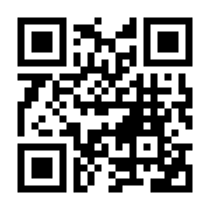
第48回練馬まつり 協賛申込書
申込日 令和 年 月 日
【申込区分】
※申込区分に口数をご記入ください。
整理番号
提出期限:令和7年8月22日（金）必着
種 類 | 内 容 | 金額（一口）
①パンフレット内 ブロック広告枠 | ブロック広告 | 25,000 -
②パンフレット内 フリー広告枠 | 基本 | 50,000 -
 | タテ2 | 100,000 -
 | 中型 | 200,000 -
 | A4半面 | 250,000 -
 | A4全面 | 350,000 -
③特設ステージ フリー広告枠 | すずしろステージ壁面 （１箇所） | 75,000 -
 | つつじステージ壁面 （１箇所） | 50,000 -
 | いちょうステージ壁面 （１箇所） | 50,000 -
④パンフレット内 運営協賛枠 | パンフレットに 企業名・団体名を掲載 | 5,000 -
申込 | 金額
口
口
口
口
口
口
口
口
口
口
合計金額
団体（会社）名 | ふりがな | 担当部署 及び担当者 |  | ふりがな
所在地 | ふりがな
連絡先 | TEL － － |  | FAX － －
 | E-mail @
〒
都 道
府 県
区 市
町 村
※以下、パンフレット内ブロック広告枠にお申込みの方のみご記入ください
パンフレット内 ブロック広告枠 掲出内容 | ①ご芳名 【 】 ②住所・電話番号 【 】 ③URL・メールアドレス・SNS 【 】 ④16文字以内のメッセージ 【 】
本紙にご記入の上、郵送、または申込フォームよりお申込みください。
URL：https://www.nerima-matsuri.com/
お問合せ 練馬まつり事務局 電話 : 050-3627-8907
メール： info.nerima.teruhime@gmail.com

